Slide 1
inovație
în semnalistică
proiect de inovare, cercetare și construire fabrică de producție semnalistică destinată infrastructurilor aeroportuare și urbane (parcări, centre comerciale și rezidențiale, terminale de transport)
februarie 2025
Florin Dobrea, CEO rodotex
Flavius Cladoveanu, Director General INCERTRANS
rodotex.com
passion for perfection

Slide 2
februarie 2025
semnalistica de aeroport
o competență de nișă
rodotex.com

Slide 3
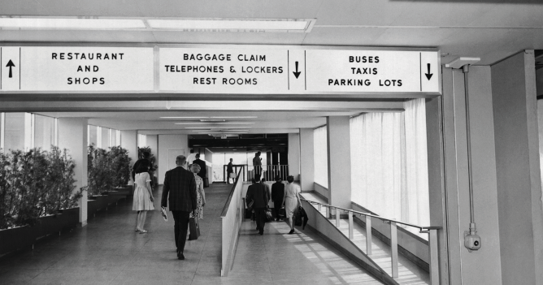
01. istoric cum a început totul
Disciplina de semnalistică de aeroport a început în anii ‘40 și a evoluat constant, iar în momentul de față există lideri globali care au realizat proiecte creative și eficiente atât ca design cât și ca implementare.
februarie 2025
rodotex.com
* Aeroportul La Guardia, New York, 1939

Slide 4
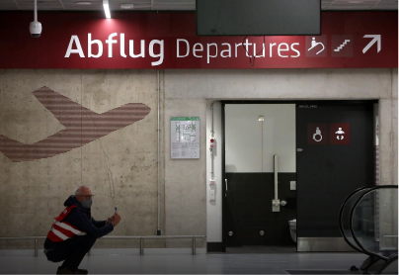
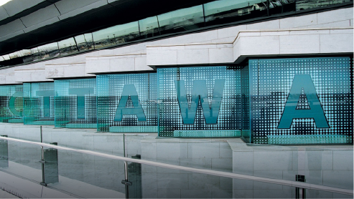
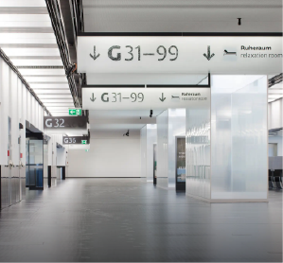
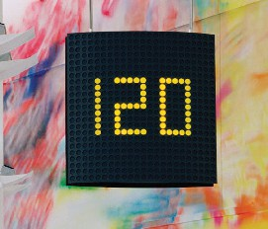
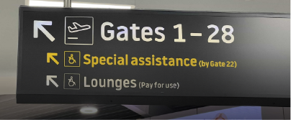
01. exemple ne raportăm la cei mai buni, cunoaștem domeniul
februarie 2025
Aeroportul Brandenburg Berlin
Aeroportul Internațional Ottawa
Aeroportul Internațional Vienna
rodotex.com
Aeroportul Toronto Pearson
Aeroportul Londra Luton

Slide 5
01. provocări ce înseamnă astăzi un aeroport modern
01. eficienţă energetică
02. navigarea
03. durată de exploatare
februarie 2025
aeroporturile sunt mari consumatoare de energie.
un sistem de semnalistică eficient energetic reprezintă nu doar un deziderat ci o necesitate pentru un aeroport modern şi sustenabil.
aeroporturile sunt incinte unde experienţa de navigare este crucială.
o experienţă de navigare fluidă contribuie la diminuarea stresului pasagerului şi astfel la percepţia lui despre aeroportul respectiv.
mentenanţa echipamentelor şi a instalaţiilor constituie un element important.
un echipament/instalaţie rezistent în timp contribuie la reducerea costurilor de întreţinere şi operare ale unui aeroport.
rodotex.com

Slide 6
01. componente din ce este compus un sistem de semnalistică
1 2
concept & design
execuţie & montaj
februarie 2025
designul și conceptul din spate stau la baza unui sistem de semnalistică eficient.
în același timp componenta de design adaugă și elementul de diferențiere, făcând din sistemul de semnalistică o semnătură grafică a aeroportului.
pentru ca designul gândit să poate fi implementat corect acesta este analizat şi transpus într-o soluţie tehnică eficientă şi durabilă.
rodotex.com

Slide 7
01. ce ne recomandă experiență și know-how
Suntem singurul producător de semnalistică certificat de către HILTON din estul Europei.
>10.000.000
euro investiți
februarie 2025
>500
clienţi
Avem astfel acces la soluții şi know-how de ultimă generaţie în ce priveşte proiectarea şi execuţia de sisteme complexe de semnalistică.
>50
angajaţi
>5
certificări internaţionale
rodotex.com

Slide 8
01. ce ne recomandă sustenabilitate

Slide 9
01. cine ne recomandă portofoliu general
un portofoliu de peste 500 de clienţi, dintre care putem aminti nume sonore precum:
STRABAG, MOBEXPERT, KAUFLAND ROMANIA, CARREFOUR ROMANIA, DEDEMAN, PepsiCo,
BRIKSTON, CONEST, CARGUS, Acibadem, VEOLIA Romania, IULIUS MALL (Iaşi, Cluj-Napoca, Suceava), PALAS MALL Iasi, LEAR Corporation Iasi, CONTINENTAL AUTOMOTIVE ROMANIA – Iasi, CROCO, Alka GROUP, INOVALABEL, BMT AEROSPACE ROMANIA, AEROPORTUL INTERNATIONAL Iasi, DM Drogerie Markt, VELUX, KOBER, GROHE AG, COTNARI, ARCADIA
HOSPITAL, CYBERNET AUTO, RIFIL, Primaria Iasi, Universitatea de Medicina si Farmacie "Gr.
T. Popa" – Iasi, Universitatea de Ştiinţe Agricole şi Medicină Veterinară "Ion Ionescu de la Brad" – Iasi, FITERMAN PHARMA, ANTIBIOTICE, ROPHARMA, Balkan Pharmaceuticals, Bionovativ, DVR Pharm, Sinergyplant, Sanolabel, Substitute, Terapia, Esculap, Europharmaco, PFIZER, LAROPHARM, FARMA CLASS.
februarie 2025
rodotex.com
passion for perfection

Slide 10
februarie 2025
proiect
2025
inovare și cercetare în semnalistică
rodotex.com

Slide 11
02. proiect 2025 inovare și cercetare în semnalistică
rodotex a investit constant în ultimii 12 ani în cercetare pentru realizarea unor panouri de semnalistică pentru aeroporturi, parcări publice, spații comerciale, terminale de transport – integrate cu soluții smart Wi-Fi, caracterizate printr-un design modular, slim și bidirecțional.
panourile dezvoltate de rodotex oferă soluții moderne pentru semnalizarea de înaltă performanță, integrând tehnologii eficiente energetic și durabile, cu potențial mare de aplicare în industria transporturilor și infrastructurii urbane.
februarie 2025
rodotex.com

Slide 12
02. proiect 2025 inovare și cercetare în semnalistică
în acest context, rodotex în parteneriat cu INSTITUTUL DE CERCETĂRI ÎN TRANSPORTURI INCERTRANS SA a elaborat și depus în data de 28.12.2024 un amplu proiect în cadrul Apelului de Proiecte nr. PR/NE/2024/P1/RSO1.1_RSO1.3/1 - Proiecte de CDI (cercetare, dezvoltare, inovație) și investiții în IMM.
proiectul are un caracter integrat, care combină activitățile de cercetare și dezvoltare cu investițiile productive.
finanțarea proiectului se va realiza din Fondul European de Dezvoltare Regională prin Agenția pentru Dezvoltare Regională Nord-Est (ADR Nord-Est), în calitate de Autoritate de Management.
februarie 2025
rodotex.com

Slide 13
02. proiect 2025 inovare și cercetare în semnalistică
valoarea totală a proiectului (cheltuieli eligibile+neeligibile fără TVA):
25.435.665,68 lei (5.111.258,28 euro), din care:
februarie 2025
etapa 1
cercetare, dezvoltare și validare prototip:
6.632.308,92 lei (1.332.752,38 euro)
etapa 2
construire hală nouă de producție echipată cu utilaje de prelucrare și asamblare: 18.803.356,76 lei (3.778.505,90 euro)
rodotex.com

Slide 14
02. proiect 2025 inovare și cercetare în semnalistică
Această abordare facilitează introducerea pe piață a 2 produse semnificativ îmbunătățite:
1
2
februarie 2025
panoul de semnalistică
cu 1 față
panoul de semnalistică cu 2 fețe
rodotex.com

Slide 15
02. proiect 2025 inovare și cercetare în semnalistică
etapa 1
cercetare, dezvoltare și validare prototip
această etapă se va realiza în colaborare cu Institutul de Cercetări în Transporturi INCERTRANS SA. În calitate de partener cu atribuții în validarea tehnică și finalizarea certificărilor și brevetelor necesare;
se va realiza îmbunătățirea celor 2 modele de prototip funcționale în medii operaționale conform TRL 7 de panou pentru semnalistică, validarea/certificarea acestuia conform standardelor internaționale.
etapa 2
construire hală nouă de productie echipată cu utilaje de prelucrare și asamblare și automatizarea liniei de producție în serie
se va extinde capacitatea de producție cu scopul producției în serie și relansarea pe piață a panourilor de semnalistică nou dezvoltate prin integrarea în producție a unui CNC dedicat prelucrării profilelor pentru acestea și a printer-ului UV Flatbed cu tehnologie de imprimare lenticulară și 3D.
februarie 2025
rodotex.com

Slide 16
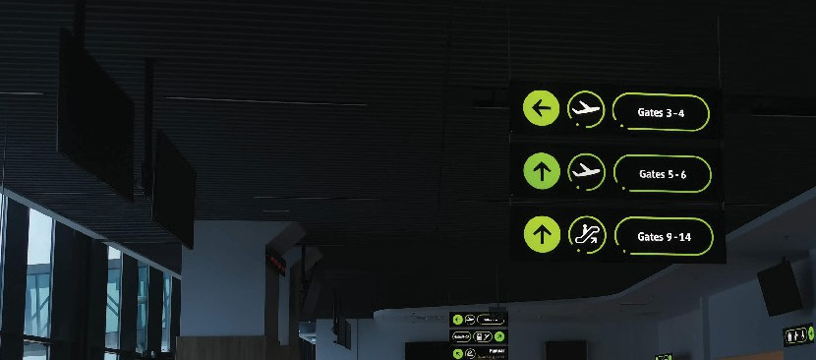
02. proiect 2025 inovare și cercetare în semnalistică
avantaje
01
consum redus de energie prin iluminare doar în cantul panoului
panourile utilizează tehnologie LED cu consum redus pentru optimizarea fluxului de energie, astfel încât se reduce consumul de energie față de soluțiile convenționale cu până la 90%.
februarie 2025
costuri reduse cu
-520.000 € / 10 ani*
*faţă de primii 2 competitori care au ofertat sisteme de semnalistică pentru Aeroportul Iaşi
rodotex.com

Slide 17
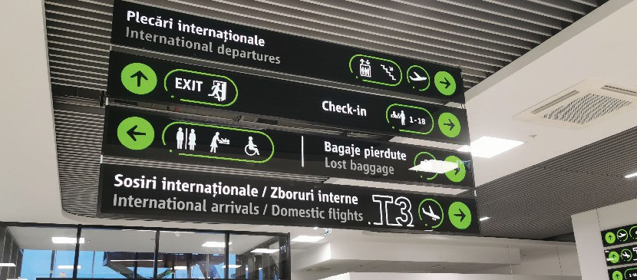
02. proiect 2025 inovare și cercetare în semnalistică
avantaje
02
iluminare uniformă pe întreaga suprafață
prin utilizarea tehnologiei LED COB pentru o estetică superioară și performanță luminoasă ridicată, comparativ cu tehnologiile LED tradiționale. Această tehnologie elimină punctele de lumină vizibile, oferind un aspect continuu și plăcut vizual;
februarie 2025
rodotex.com

Slide 18
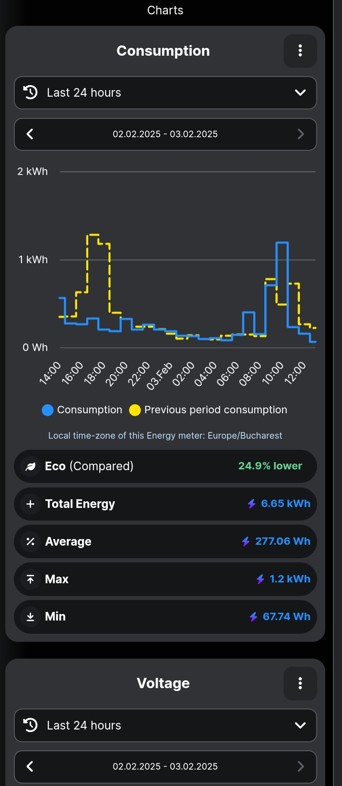
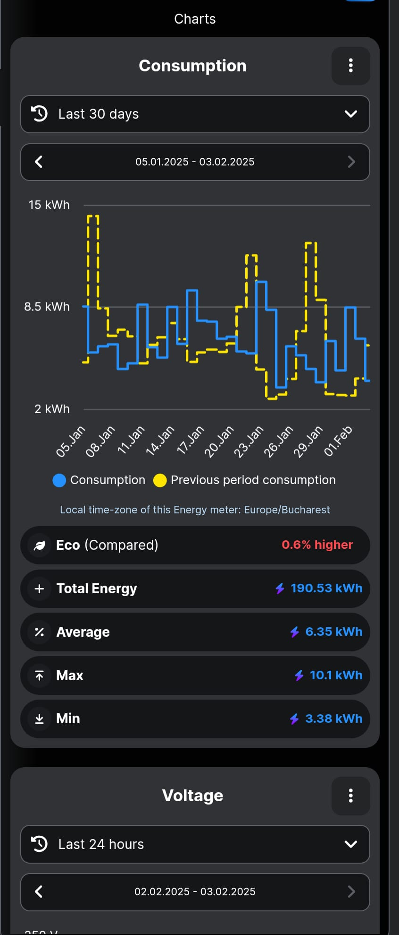
02. proiect 2025 inovare și cercetare în semnalistică
avantaje
03
conectivitate smart prin module Wi-Fi
pentru gestionarea facilă a funcționării (ON/OFF) și culegerea datelor referitoare la consumul electric.
Totul poate fi controlat printr-o singură aplicație.
februarie 2025
rodotex.com
NOU PRIN PROIECT!

Slide 19
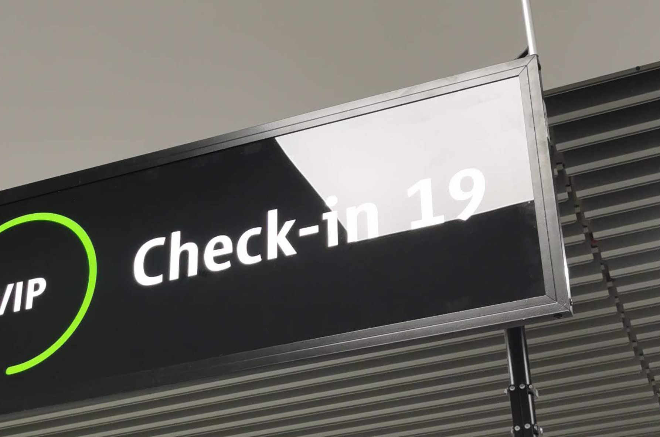
02. proiect 2025 inovare și cercetare în semnalistică
avantaje
04
aspect ultra-modern
cadru din aluminiu, față acrilică, grosime redusă (13 mm)
februarie 2025
rodotex.com

Slide 20
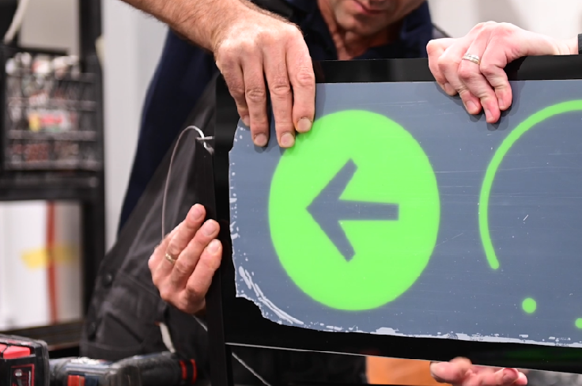
02. proiect 2025 inovare și cercetare în semnalistică
avantaje
05
cost de mentenanță redus
sistemul de semnalistică are costuri de mentenanță reduse datorită utilizării unor materiale de calitate superioară, rezistente la uzură și factori de mediu asamblate într-un sistem modular interschimbabil “plug and play”.
construcția sa robustă asigură durabilitate pe termen lung, minimizând necesitatea intervențiilor frecvente.
februarie 2025
rodotex.com
NOU PRIN PROIECT!

Slide 21
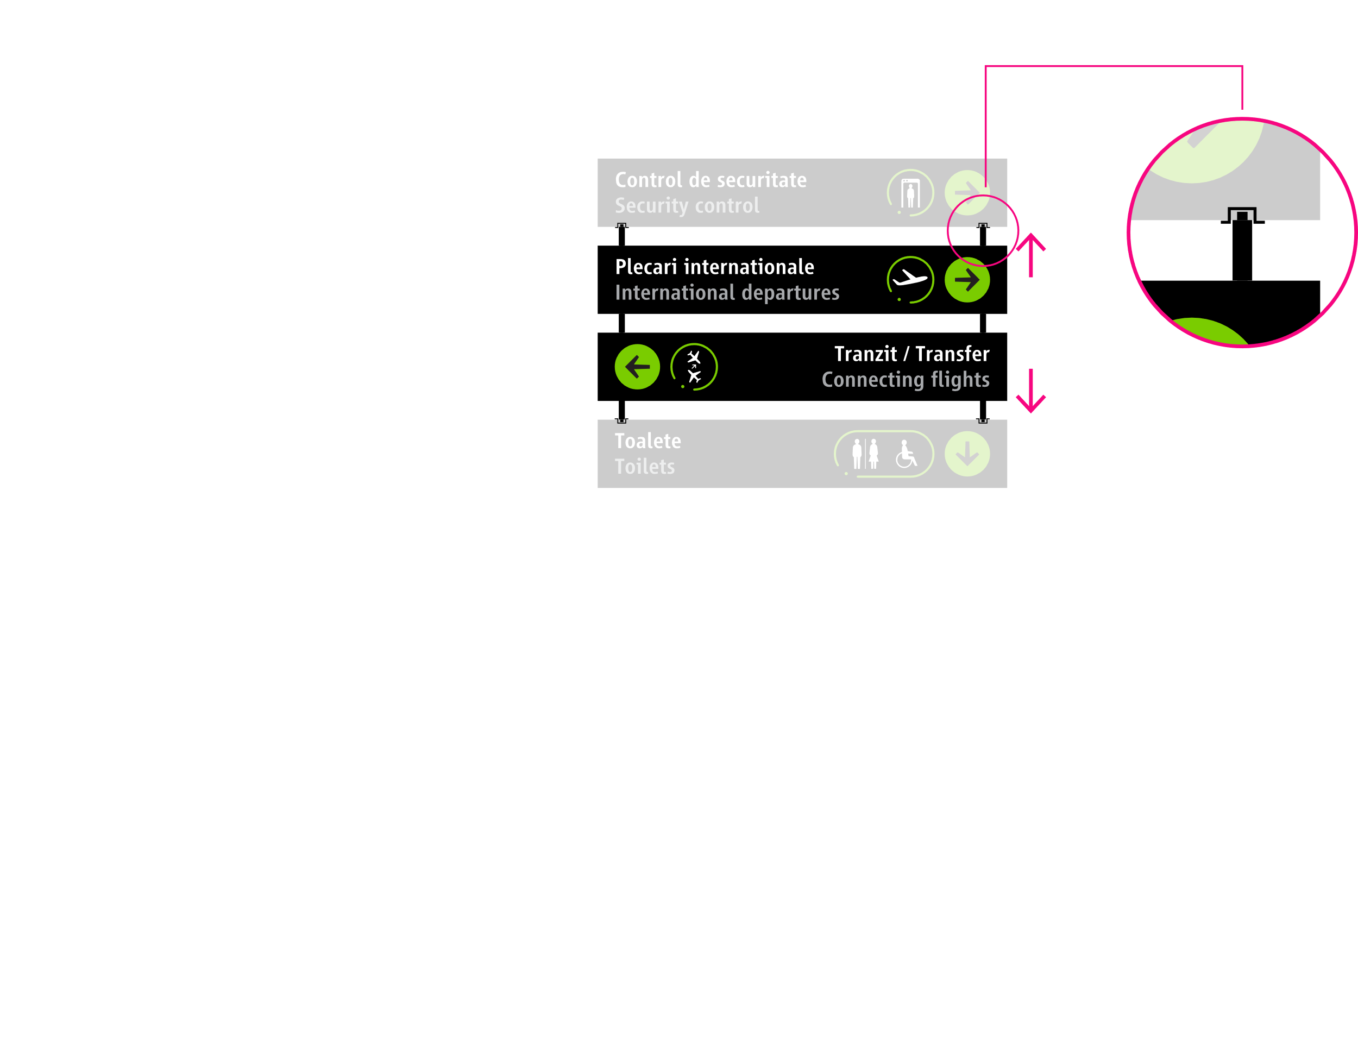
02. proiect 2025 inovare și cercetare în semnalistică
avantaje
06
versatilitate ridicată
prin modificarea numărului de panouri per ansamblu prin conectivitate „plug and play”.
se pot adăuga sau îndepărta panouri în funcție de nevoi
februarie 2025
NOU PRIN PROIECT!
rodotex.com

Slide 22
02. proiect 2025 inovare și cercetare în semnalistică
avantaje
07
durabilitate ridicată
rezistență mecanică superioară
garanție extinsă între 5-10 ani
februarie 2025
garanție între 5 – 10 ani*
*în condiții de exploatare optime
rodotex.com

Slide 23
februarie 2025
implementare semnalistică
Aeroportul Iași
rodotex.com

Slide 24
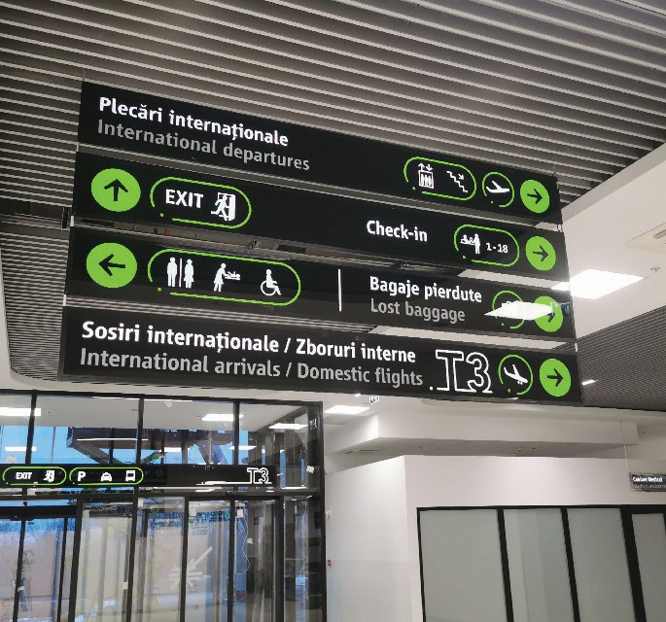
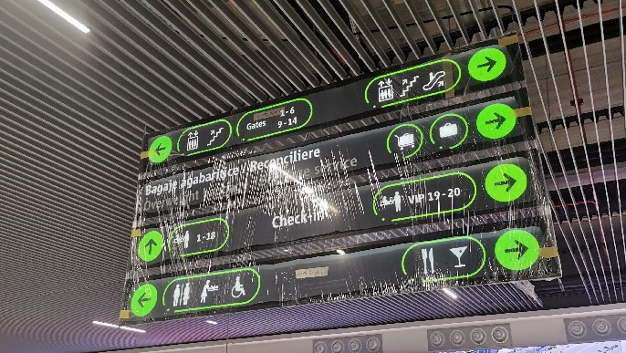
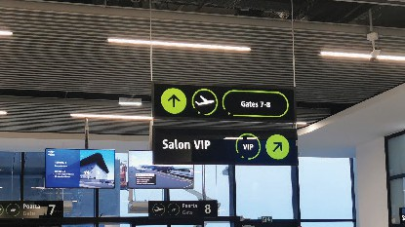
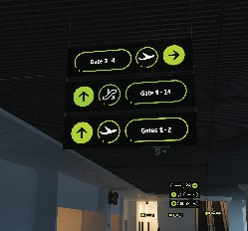
03. implementare semnalistică Aeroportul Iași
februarie 2025
rodotex.com

Slide 25
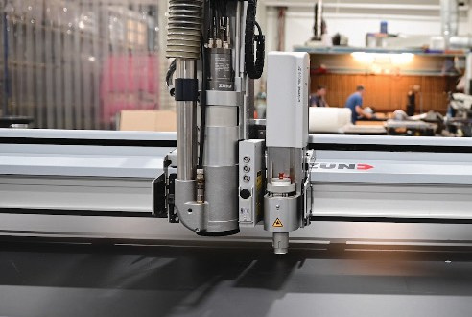
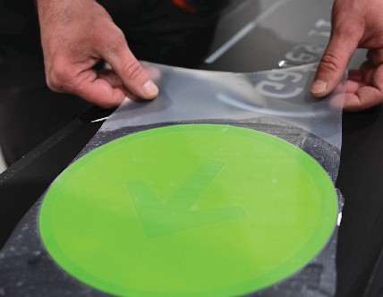
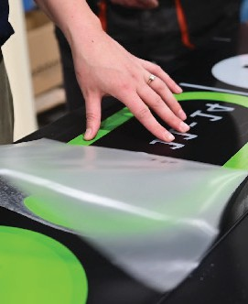
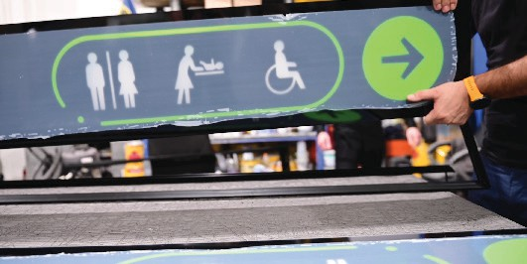
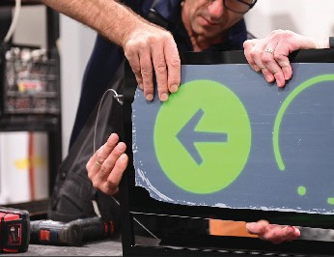
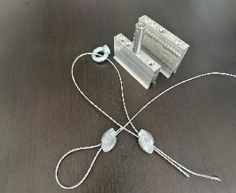
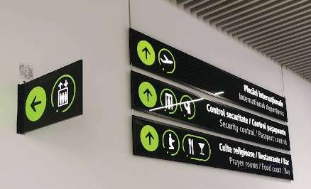
03. implementare semnalistică Aeroportul Iași
februarie 2025
rodotex.com

Slide 26
03. implementare semnalistică Aeroportul Iași
500 cm
400 cm
februarie 2025
300 cm
30 cm
50 cm
18 cm
100 cm
40 cm
200 cm
50 cm
sistemul de semnalistică este gândit ca un tot unitar
15 cm
rodotex.com
260 cm
100 cm

Slide 27
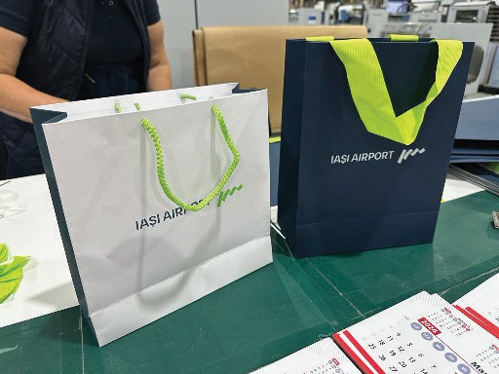
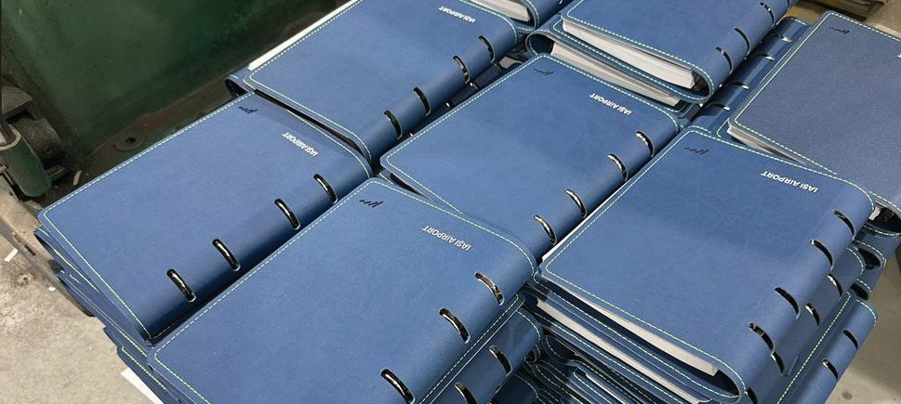
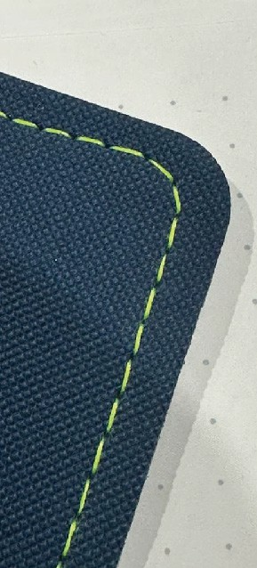
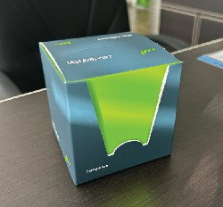
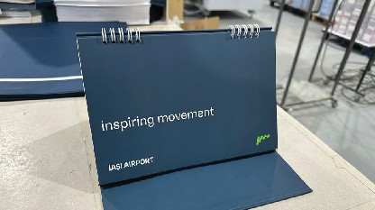
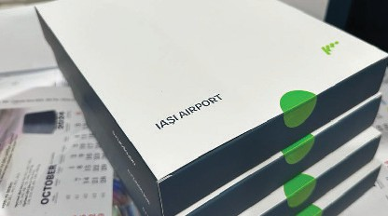
03. implementare semnalistică Aeroportul Iași
februarie 2025
rodotex.com

Slide 28
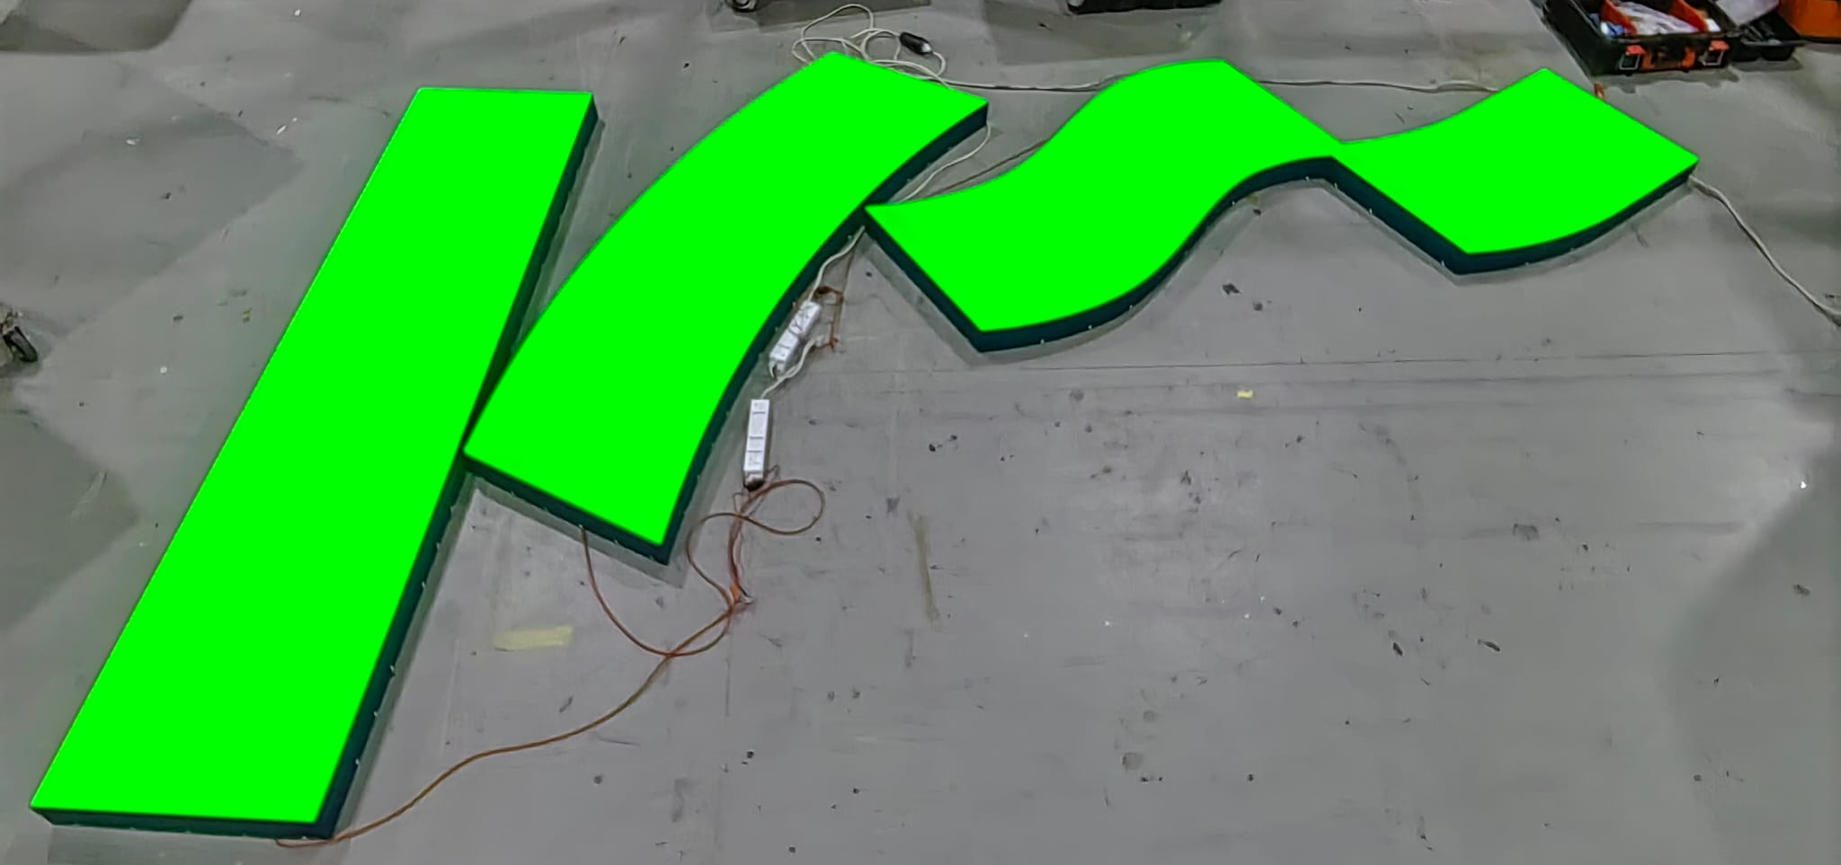
03. implementare semnalistică Aeroportul Iași
februarie 2025
rodotex.com

Slide 29
concluzie _______ inovare și cercetare în semnalistică
prin implementarea proiectului, rodotex își consolidează poziția de lider pe piața de semnalistică, oferind produse durabile, eficiente energetic și conforme cu standardele internaționale datorită tehnologiilor inovatoare și a funcționalităților, care vor fi integrate la nivelul panourilor de semnalizare.
proiectul susține tranziția către o economie verde și digitalizată în conformitate cu obiectivele naționale actuale.
această inițiativă reflectă angajamentul companiei pentru inovare, sustenabilitate și creștere economică pe termen lung.
februarie 2025
rodotex.com

Slide 30
vă mulţumim!
passion for perfection

